Slide 1
Capitulo 3 Telecomunicaciones
Agenda
El impacto de las mujeres
Repaso del vocabulario
Explique como usar la computadora y el fax
Repaso del imperfecto
Practica con el imperfecto
Escriban 5 oraciones

Slide 2
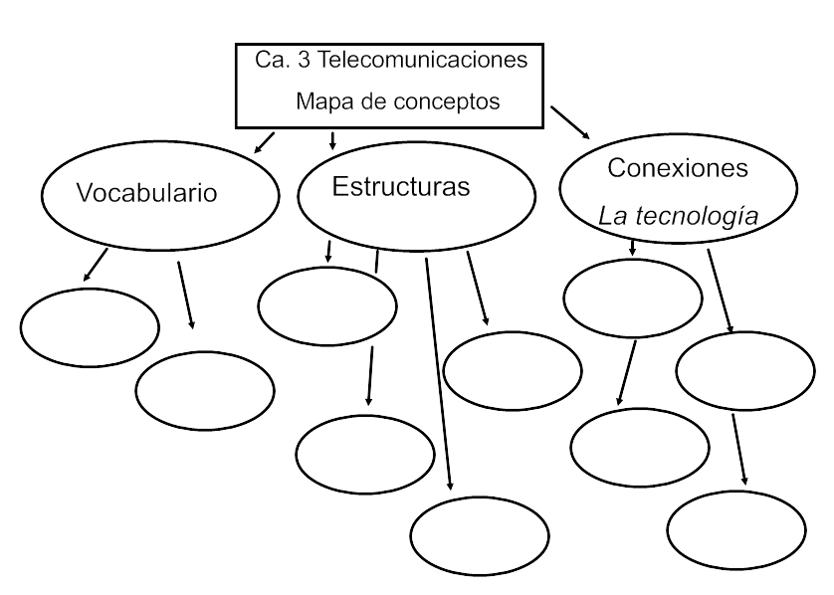
El imperfecto
del verbos -ar
Futura ingeniera
La computadora,
el fax
Los usos del
imperfecto
La tarjeta
telefónica
El teléfono
La solución de un
problema de comunicaciones
El imperfecto
del verbos –er e -ir
Los avances
en las telecomunicaciones
El imperfecto
del verbos ser, ir, ver

Slide 3
Los Objetivos
Talk about computers, e-mail, the Internet, faxes, and telephones
Talk about past habitual and routine actions
Describe people and events in the past
Make and receive telephone calls in Spanish
¿Cómo nos ayuda y nos daña la tecnología?
La Pregunta esencial

Slide 4
Preguntas
¿Por que es importante en este mundo global la comunicación?
¿ Habían veces en nuestro historia, en los estados unidos cuando no comunican tanto con otros partes del mundo?
¿ Cuáles sitios de Web tenemos para comunicarse con personas en otros partes del mundo?
¿ Y porque es importante para tener capaz de hablar sobre las computadores, teléfonos, el pasado, y todos de nuestros objetivos?
¿ En unos respectos la tecnología es una coas buena, pero también a veces es peligroso, porque?
¿ De ayer, que piensas de las mujeres?
¿ Porque necesitamos el vocabulario para expresarnos?

Slide 5
ADJETIVOS PARA DESCRIBIR las mujeres y su meta
Piensen en el impacto de las mujeres ayer y escriban palabras:
Dedicated, driven, human rights, community, aid
Traduzcan las palabras, porque
vamos a hacer un wordle
Notes:
Amable, alegre, simpático , antipático , apasionado ,trabajador, educado , ingenioso , entusiasta , generoso , listo , valiente , feliz , fiel, honrado , listo , calmoso , Confiado , serio , sincero , salvaje , soñador , inteligente , Orgulloso , rebelde , extrovertido

Slide 6
vocabulario
Chalkboard
http://www.youtube.com/watch?v=ETnmPgQsRNg

Slide 7
flyswatter game

Slide 8
¡Necesito ayuda! Soy tecnófobo
¿Cómo mandar un facsímil?
¿Cómo usar la computadora?
¿Cómo usar Skype?

Slide 9
Actividades en el texto
¿Cómo mando un fax? #5 en pagina 63
Ejemplo:
A: Hola, Miguel, tengo un documento que necesito mandar. ¿Cómo mando un fax?
M:Yo sé como mandar un fax, es facil
A:¿De verdad? Muchisimas gracias
M: Sí, primero necesitas tu documento…
¿Cómo uso la computadora? #4 en pagina 63
Ejemplo:
J: Hola Fabio, quiero aprender a usar la computadora.
F: ¡Pues sí, es facilisimo!
J: Para mi, es imposible
F: Tranquilla, primero necesitas prender el ordenador

Slide 10
palabras
To click- pulsar, cliquear
How?- ¿Cómo?
What to do- ¿Qué necesito hacer?
Okay, sí
To need- necesitar
Then- despues, luego, entonces
To turn on- prender
Help- ayuda
Connect- conectar
Downlaod- descargar
Desktop- ordenador
To turn on- prender
To type- escribir
Plug in- conectar
Is that it?- eso es todo?
Cord- cuerda

Slide 11
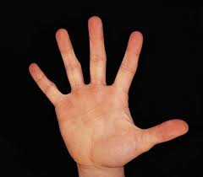
El Imperfecto
“Es tan facil que puedes entenderlo en una mano”

Slide 12
Los Usos del imperfecto
http://www.youtube.com/watch?v=xMoIZomZG0Q

Slide 13
-Ar Verbs
aba
abas
aba
ábamos
aban

Slide 14
-Er/ir verbs
Ía
Ías
Ía
Íamos
ían

Slide 15
ir
iba
ibas
iba
íbamos
iban

Slide 16
ser
era
eras
era
éramos
eran

Slide 17
ver
veía
veías
veía
veíamos
veían

Slide 18
Práctica
With a partner conjugate the verbs on the worksheet

Slide 19
Conclusion
Escriban 5 oraciones con el imperfecto
Usen a menos de 5 palabras de vocabulario nuevo
Recuerden el uso del imperfecto
Other words and phrases that indicate repetitive, vague or non-specific time frames, signal the use of the imperfect.
a menudo (often)
a veces (sometimes)
cada año (every year)
de vez en cuando (from time to time)
Frecuentemente (frequently)
Generalmente (usually)
muchas veces (many times)
todos los días (every day)

Slide 20
Trabajo escrito
¿Cómo nos ayuda y nos daña la tecnología?
¿Cómo cambia la tecnologia desde eran niños?
Previsto
Vamos a leer articulos sobre Twitter, avances en la tecnologia, los cambios, y vamos a ver un video sobre los cambios del futuro, este informacion van a ayudarles con estos escritos.

Slide 21
